Slide 1

231 – 619 - 945
Автоматизация звука «Ш»
в словах, словосочетаниях
Работу выполнила: учитель-логопед C(К)ОШ №34 VII вида Зварыгина Т.А.

Slide 2
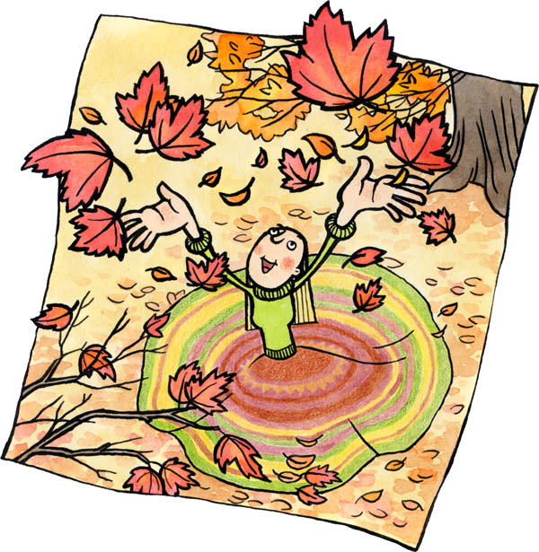

Slide 3





Артикуляционная гимнастика

Slide 4

АРТИКУЛЯЦИОННО – АКУСТИЧЕСКИЙ ОБРАЗ [Ш]
[Ш] -

Slide 5



Произношение изолированного звука « Ш »

Slide 6
НА ЧТО ПОХОЖА БУКВА «Ш»?

Slide 7

Автоматизация звука «Ш» в слогах.
ПОМОГИ МЫШОНКУ ДОБРАТЬСЯ ДО НОРКИ:
А
О
У

Slide 8


Автоматизация звука «Ш» в слогах.
ПОМОГИ МЫШОНКУ ПЕРЕБРАТЬСЯ ЧЕРЕЗ РУЧЕЙ:
ОШО
ШАШ
АШ
УШ
УШУ
ШОШ
АША
ОШ
ИШ
ШИШ
ЭШ
ШУШ
ИШИ

Slide 9





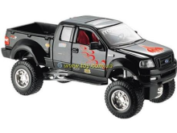
НАЙДИ И НАЗОВИ КАРТИНКИ СО ЗВУКОМ [Ш]

Slide 10



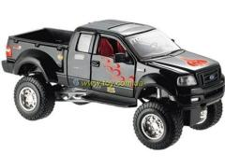
ОПРЕДЕЛИ МЕСТО ЗВУКА [Ш] В НАЙДЕННЫХ СЛОВАХ

Slide 11





ИСПРАВЬ МОЮ ОШИБКУ
вкусная …
воздушный …
тёплая …
черепичная…
забавные…

Slide 12

ИГРА «ОДИН – МНОГО»
БОЛЬШАЯ КОШКА -
БОЛЬШИЕ КОШКИ
ПУШИСТАЯ МЫШКА -
ПУШИСТЫЕ МЫШКИ
ШЁЛКОВАЯ РУБАШКА -
ШЁЛКОВЫЕ РУБАШКИ
ПШЁНАЯ КАША -
ПШЁНЫЕ КАШИ
МЫШИНЫЙ ШОРОХ -
МЫШИНЫЕ ШОРОХИ
МАШИНА ШУМИТ -
МАШИНЫ ШУМЯТ
ШКОЛЬНИК ПИШЕТ -
ШКОЛЬНИКИ ПИШУТ
КАМЫШ ШУРШИТ -
КАМЫШИ ШУРШАТ

Slide 13

ДОЧИТАЙ ЧИСТОГОВОРКУ
ША – ША – ША – ТАНЯ ХОРО…
ШО – ШО – ШО – ЛЕТОМ ХОРО…
ШУ – ШУ – ШУ – Я ТЕБЕ ПИ…
ШИ – ШИ – ШИ – ЭТО МАЛЫ…
ШЕ – ШЕ – ШЕ – ТЫ МНЕ ПО ДУ…

Slide 14
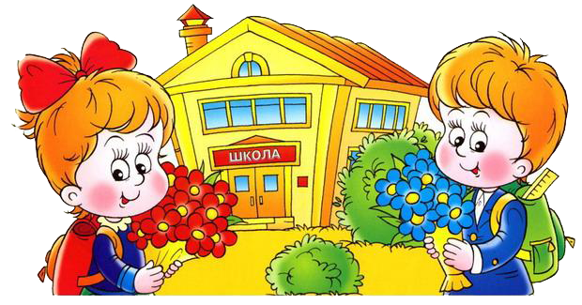
ЗАНЯТИЕ ОКОНЧЕНО,
ДО НОВЫХ ВСТРЕЧ!

